Slide 2
Totgesagte Sprachen leben länger
Erarbeitet anhand des Logosbegriffs aus dem Johannesprolog

Slide 3
Johannesevangelium, Kapitel 1 - Prolog
1 Ἐν ἀρχῇ ἦν ὁ λόγος, καὶ ὁ λόγος ἦν πρὸς τὸν θεόν, καὶ θεὸς ἦν ὁ λόγος.
2 οὗτος ἦν ἐν ἀρχῇ πρὸς τὸν θεόν.
3 πάντα δι’ αὐτοῦ ἐγένετο, καὶ χωρὶς αὐτοῦ ἐγένετο οὐδὲ ἕν, ὃ γέγονεν
4 ἐν αὐτῷ ζωὴ ἦν, καὶ ἡ ζωὴ ἦν τὸ φῶς τῶν ἀνθρώπων·
5 καὶ τὸ φῶς ἐν τῇ σκοτίᾳ φαίνει, καὶ ἡ σκοτία αὐτὸ οὐ κατέλαβεν.
6 Ἐγένετο ἄνθρωπος, ἀπεσταλμένος παρὰ θεοῦ, ὄνομα αὐτῷ Ἰωάννης·
7 οὗτος ἦλθεν εἰς μαρτυρίαν ἵνα μαρτυρήσῃ περὶ τοῦ φωτός, ἵνα πάντες πιστεύσωσιν δι’
αὐτοῦ.
8 οὐκ ἦν ἐκεῖνος τὸ φῶς, ἀλλ’ ἵνα μαρτυρήσῃ περὶ τοῦ φωτός.
9 Ἦν τὸ φῶς τὸ ἀληθινόν, ὃ φωτίζει πάντα ἄνθρωπον, ἐρχόμενον εἰς τὸν κόσμον.
10 ἐν τῷ κόσμῳ ἦν, καὶ ὁ κόσμος δι’ αὐτοῦ ἐγένετο, καὶ ὁ κόσμος αὐτὸν οὐκ ἔγνω.
11 εἰς τὰ ἴδια ἦλθεν, καὶ οἱ ἴδιοι αὐτὸν οὐ παρέλαβον.
12 ὅσοι δὲ ἔλαβον αὐτόν, ἔδωκεν αὐτοῖς ἐξουσίαν τέκνα θεοῦ γενέσθαι,
τοῖς πιστεύουσιν εἰς τὸ ὄνομα αὐτοῦ,
13 οἳ οὐκ ἐξ αἱμάτων οὐδὲ ἐκ θελήματος σαρκὸς οὐδὲ ἐκ θελήματος ἀνδρὸς ἀλλ’ ἐκ θεοῦ ἐγεννήθησαν.
14 Καὶ ὁ λόγος σὰρξ ἐγένετο καὶ ἐσκήνωσεν ἐν ἡμῖν, καὶ ἐθεασάμεθα τὴν δόξαν αὐτοῦ, δόξαν ὡς μονογενοῦς παρὰ πατρός, πλήρης χάριτος καὶ ἀληθείας.
15 Ἰωάννης μαρτυρεῖ περὶ αὐτοῦ καὶ κέκραγεν λέγων· οὗτος ἦν ὃν εἶπον· ὁ ὀπίσω μου ἐρχόμενος ἔμπροσθέν μου γέγονεν, ὅτι πρῶτός μου ἦν.
16 ὅτι ἐκ τοῦ πληρώματος αὐτοῦ ἡμεῖς πάντες ἐλάβομεν καὶ χάριν ἀντὶ χάριτος·
17 ὅτι ὁ νόμος διὰ Μωϋσέως ἐδόθη, ἡ χάρις καὶ ἡ ἀλήθεια διὰ Ἰησοῦ Χριστοῦ ἐγένετο.
18 Θεὸν οὐδεὶς ἑώρακεν πώποτε· μονογενὴς θεὸς ὁ ὢν εἰς τὸν κόλπον τοῦ πατρὸς ἐκεῖνος ἐξηγήσατο.
protologisiert
theologisiert
V. 1- 8: Präexistenz
V. 9- 13: Der Logos kam in die Welt
Kernaussage
Klimax
inkarniert ,
V. 14- 18: Der Logos wurde Fleisch
anthropologisiert ,
hypostasiert

Slide 4
Einleitung des Johannesprologs
„ Ἐν ἀρχῇ ἦν ὁ λόγος, καὶ ὁ λόγος ἦν πρὸς τὸν θεόν, καὶ θεὸς ἦν ὁ λόγος.“
Joh 1,1
Im Anfang war der Logos, und der Logos war bei Gott und der Logos war Gott.

Slide 5
Griechisch-deutsches Wörterbuch zu den Schriften des Neuen Testaments (Bauer-Aland)

Slide 6
„ Ἐν ἀρχῇ ἦν ὁ λόγος, καὶ ὁ λόγος ἦν πρὸς τὸν θεόν, καὶ θεὸς ἦν ὁ λόγος.“ Joh 1,1
Einheitsübersetzung
Im Anfang war das Wort und das Wort war bei Gott und das Wort war Gott.
… und Gott war das Wort.

Slide 7
Logos als „Wort“
Einheitsübersetzung
Wort Gottes (im AT)
→ schöpferische Potenz
geht ins NT ein
Jesu Wort
→ gleiche Dignität, eschatologische Bedeutung und Kraft
Worte des Offenbarers
Offenbarer als „das Wort“

Slide 8
Logos als „Wort“
Sprachphilosophie
Kein Wort, das nicht Realität ist
Wort
Wirklichkeit
Keine Realität, die nicht durch das Wort mitteilbar wäre

Slide 9
„ Ἐν ἀρχῇ ἦν ὁ λόγος, καὶ ὁ λόγος ἦν πρὸς τὸν θεόν, καὶ θεὸς ἦν ὁ λόγος.“ Joh 1,1
Einheitsübersetzung
Im Anfang war das Wort und das Wort war bei Gott und das Wort war Gott.
Bibel in gerechter Sprache
Am Anfang war die Weisheit und die Weisheit war bei Gott und die Weisheit war wie Gott.

Slide 10
Logos als „Weisheit“
Bibel in gerechter Sprache
Weisheitssprüche & -bücher im AT:
„Bei dir ist die Weisheit, die deine Werke kennt und dabei war, als du die Welt erschufst (…).
Sende sie aus...“
Weish 9, 9
„(…) In fernster Zeit bin ich gebildet worden, im Anfang vor dem Anbeginn der Erde…“
Spr 8, 22
→ protologisiert
Weitere Kriterien:
→ theologisiert
→ hypostasiert
1. der inkarnierte Logos ist männlich
→ anthropologisiert
→ inkarniert
2. Adressaten im griechischsprachigen Milieu
Joh 1

Slide 11
„ Ἐν ἀρχῇ ἦν ὁ λόγος, καὶ ὁ λόγος ἦν πρὸς τὸν θεόν, καὶ θεὸς ἦν ὁ λόγος.“ Joh 1,1
Einheitsübersetzung
Im Anfang war das Wort und das Wort war bei Gott und das Wort war Gott.
Bibel in gerechter Sprache
Am Anfang war die Weisheit und die Weisheit war bei Gott und die Weisheit war wie Gott.
Berger/Nord
Zuerst war das Wort da, Gott nahe und
von Gottes Art.

Slide 12
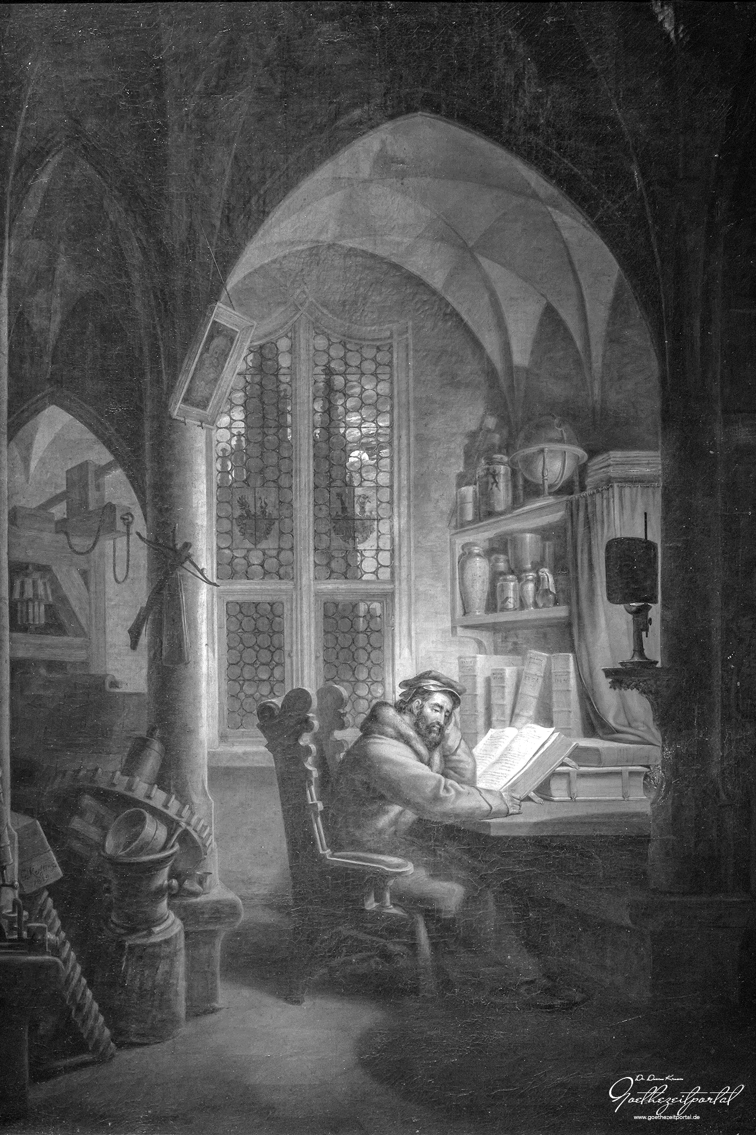
Faust von J. W. von Goethe
Geschrieben steht: „Im Anfang steht das Wort!“
Hier stock ich schon! Wer hilft mir weiter fort?
Ich kann das Wort so hoch unmöglich schätzen,
Ich muss es anders übersetzen,
Wenn ich vom Geiste recht erleuchtet bin.
Geschrieben steht: „Im Anfang war der Sinn.“
Bedenke wohl die erste Zeile,
Dass deine Feder sich nicht übereile!
Ist es der Sinn, der alles wirkt und schafft?
Es sollte stehn: „Im Anfang war die Kraft!“
Doch, auch indem ich dieses niederschreibe,
Schon warnt mich was, dass ich dabei nicht bleibe.
Mir hilft der Geist! Auf einmal seh ich Rat
Und schreibe getrost: „Im Anfang war die Tat!“

Slide 13
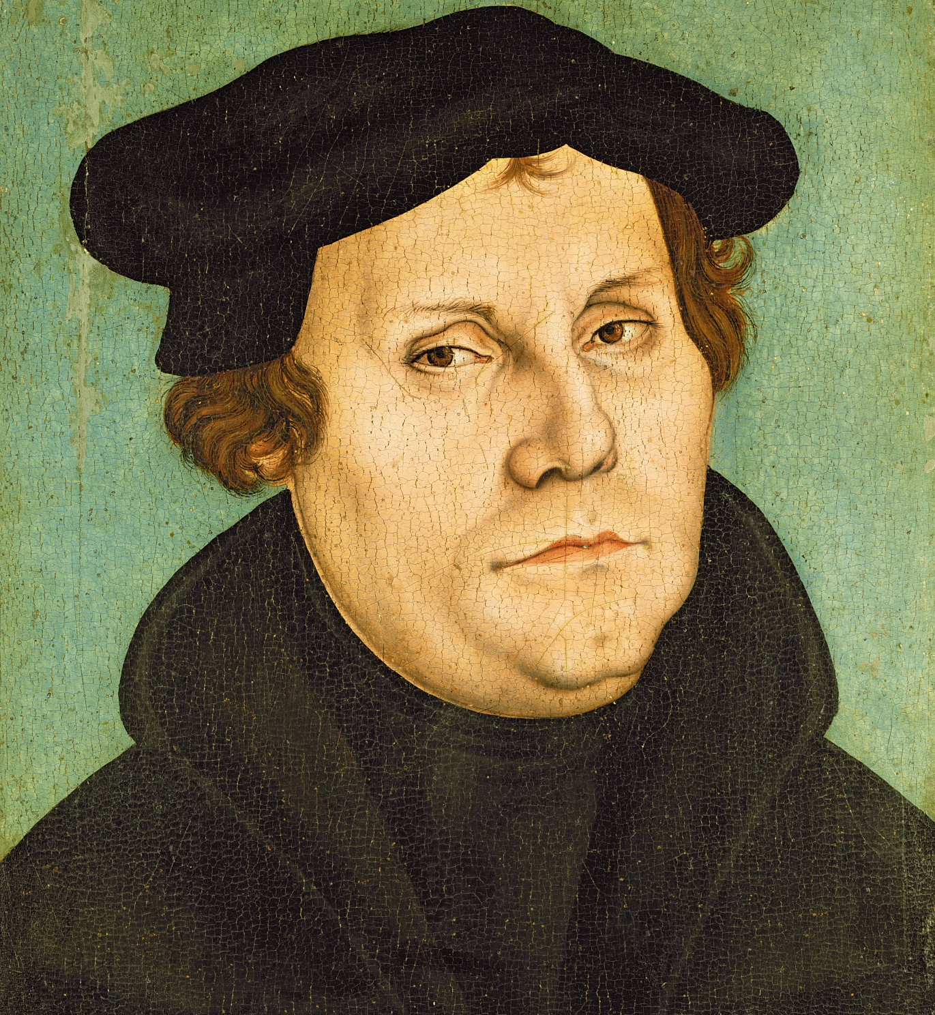
Martin Luther
„Im Anfang war das Wort”
das Motto, das sich die Evangelische Kirche in Deutschland im Blick auf das 500. Reformationsjubiläum gegeben hat

Slide 14
Übersetzungsprinzip
Dekodierung
Rekodierung
Ausgangstext
Zieltext
anti-illusionistisches Prinzip
illusionistisches Prinzip

